Slide 1
Lozan’a Giden Süreç ve Lozan Barış Antlaşması

Slide 2
Ders Kaynakları
Mustafa Kemal Atatürk, Nutuk 1919-1927, Atatürk Araştırma Merkezi Yayınları, Ankara, 1999.
Türk Dış Politikası, Kurtuluş Savaşından Bugüne Olgular, Belgeler, Yorumlar, C.1 1919-1980, Ed. Baskın Oran, 7. Baskı, İletişim Yayınları, İstanbul, 2003.
Lozan Barış Konferansı, Tutanaklar – Belgeler, Çev. Seha L. Meray, Yapı Kredi Yayınları, İstanbul, 2001.
İsmet İnönü, Hatıralar, Bilgi Yayınevi, İstanbul 2006.
Ali Naci Karacan, Lozan, Türkiye İş Bankası Kültür Yayınları, 6. Baskı, İstanbul, 2018.
Hüseyin Avni Çavdaroğlu, Öncesi ve Sonrasıyla Lozan, Yeditepe Yayınevi, İstanbul, 2011.
Salahi Sonyel, Gizli Belgelerle Lozan Konferansının Perde Arkası, TTK, Ankara, 2006.
Rauf Orbay, Cehennem Değirmeni, Siyasi Hatıralarım, C.1-2, Emre Yayınları, İstanbul.
https://www.tbmm.gov.tr/tutanaklar/KANUNLAR_KARARLAR/kanuntbmmc002/kanuntbmmc002/kanuntbmmc00200343.pdf
https://www.trtarsiv.com/izle/99579/ismet-inonu-nun-lozan-degerlendirmesi
https://www.cnnturk.com/bilinmeyenlozan

Slide 3
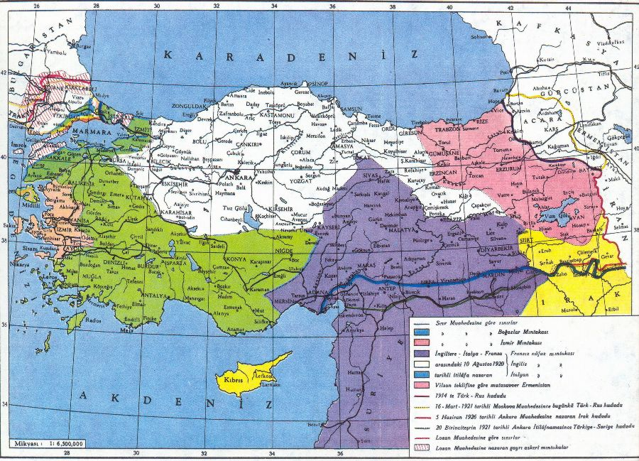
Lozan’a Giden Süreç: Lozan, Sevr’in İptalidir

Slide 4
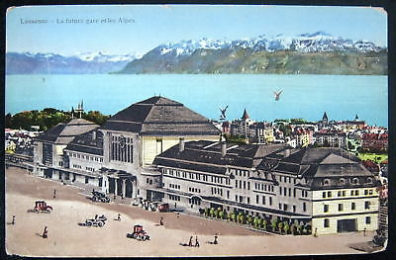
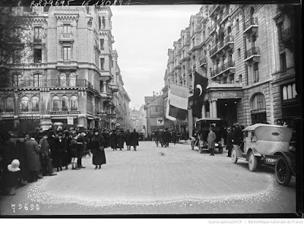
Barış Konferansı’nın Toplanacağı Yer:
Ankara Hükümeti barış konferansının toplanacağı yer olarak, hem psikolojik olarak üstünlük kurabilmek amacıyla, hem de Yunanlıların İzmir ve Batı Anadolu’ya vermiş oldukları zararı Dünya kamuoyuna göstermek amacıyla İzmir’i teklif ederken; İtilaf Devletleri ise Venedik’i teklif etmişlerdir
Yeterli haberleşme alt yapısına sahip olmadığı için İzmir, Müttefik devletlerce reddedildi. Müttefik devletlerin (İngiltere, Fransa, İtalya, Japonya), 28 Ekim 1922 tarihli önerisinde, Doğuya kesin bir barış getirmek amacıyla, -tarafsız bir yer olarak- İsviçre’nin Lozan kentinde bir konferans toplanması teklif edildi. TBMM bu teklifi kabul etti ve 13 Kasım 1922’de Barış konferansının başlamasına karar verildi.
Lozan Tren Garı
Lozan Palas Oteli

Slide 5
Lozan’a Gidecek Heyet:
Ankara’da Konferansa TBMM Hükümetinin temsilcisi olarak Başvekil Rauf Orbay ve Hariciye Vekili Yusuf Kemal Bey’in gideceği düşünülmekteydi.
Ancak Mudanya Konferansı’ndaki kararlı tutumu ve başarısı Mustafa Kemal Paşa tarafından, İsmet Paşa bu görev için uygun görüldü..
İsmet Paşa’nın Lozan’a gidebilmesi için, Yusuf Kemal (Tengirşenk) Bey Dışişleri Bakanlığı görevinden istifa ederek, yerine İsmet Paşa getirildi.
3 Kasım 1922 tarihinde toplanan TBMM, İsmet paşa başkanlığında Lozan’a gidecek delege heyetini belirledi. Sağlık Bakanı Dr. Rıza Nur Bey ve Maliye Bakanı Hasan (Saka) Bey, İsmet Paşa’nın yardımcılığına getirildiler. Heyette çeşitli alanlarda uzmanlıkları olan 33 kişi vardı.

Slide 6
İtilaf Devletleri Türk tarafına hâlâ yenik devlet muamelesi yapmaktaydı.
Türk hükümeti, Lozan’da diğer devletler gibi eşit, bağımsız ve egemen bir devlet olarak kabul edilmesini istiyordu.

Slide 7
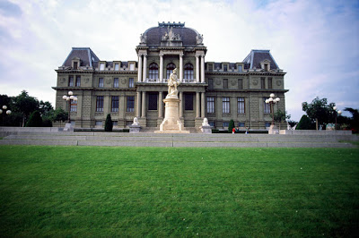
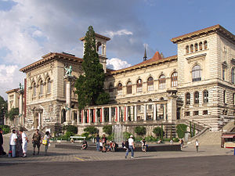
Konferansın temel çelişkisi şuydu: İtilaf Devletleri «Mondros’tan geliyoruz», TBMM ise «Mudanya’dan geliyoruz» düşüncesindeydiler. Her iki taraf da kendisinin galip olan taraf olduğunu savunuyordu. Müttefikler Birinci Dünya Savaşı’nın galibi oldukları gerekçesiyle Türkiye’den savaş tazminatı isterken; Türkiye İstiklal Harbi’nin galibi olarak Anadolu’da verdiği zararlara karşılık olmak üzere Yunanistan’dan “tamirat parası” istemekteydi. Bu çelişki konferansın başından sonuna kadar sürdü.
Bu açıdan bakıldığında Lozan Konferansı hem Birinci Dünya Savaşı’nı, hem de Kurtuluş Savaşı’nı bitiren bir antlaşma olmuştur. Bu nedenle imzalanması 8 ay sürmüş, nihayetinde ortaya her iki taraf için kesin bir zafer değil bir uzlaşma metni çıkmıştır.
Ancak unutulmamalıdır ki, Sevr ile kıyaslandığı zaman Lozan büyük bir diplomatik zaferdir.
Mont Benon
Rumine Sarayı

Slide 8
LOZAN KONFERANSI’NA DAVET
İtilaf devletlerinin ikilik çıkarma manevrası:
17 Ekim 1922 tarihli davet mektubunu hem İstanbul hükümetine, hem de Ankara hükümetine göndermesi.
Bu ise Mustafa Kemal’e Saltanatın kaldırması için bir fırsat vermiştir (1 Kasım 1922). Böylece Osmanlı Devleti, İstanbul’daki Tevfik Paşa Hükümeti’yle birlikte tarihe karıştı. 17 Kasım’da Halife Vahdettin İngiliz gemisiyle yurt dışına kaçınca TBMM, bir gün sonra Osmanlı Hanedanı’ndan Abdülmecit Efendi’yi Halife seçti. Bundan iki gün sonra da Lozan Konferansı toplandı.

Slide 9
Mustafa Kemal Atatürk:
“Lozan barış masasında ele alınan meseleler yalnız üç dört yıllık yeni devreye ait ve onunla sınırlı kalmıyordu:
Yüzyılların hesabı görülüyordu.”
Nutuk
(Kapitülasyonlar, azınlık hakları, boğazlar ve borçlar gibi sorunlardan hiçbiri yeni değildi. Bazıları devletin kuruluşundan beri vardı, bazıları, son yüzyılda ortaya çıkmıştı.)

Slide 10
Türkiye’nin iki kırmızı çizgisi:
Türk hükümeti, konferans için Misak-ı Milli’yi temel alan 14 maddelik bir talimatname hazırlamıştır. Bu göre Türk tarafının hiçbir şekilde pazarlık konusu yapmayacak iki kırmızı çizgisi vardı: 1-Kapitülasyonlar, 2-Doğu Anadolu’da bir Ermeni devletinin kurulması

Slide 11
LOZAN’IN ZORLU GÖRÜŞMELERİ:
1-DÖNEM: (20 Kasım 1922-4 Şubat 1923)
2.DÖNEM: (23 Nisan 1923-24 Temmuz 1923)

Slide 12
Lozan Konferansı’na katılan devletleri:
İngiltere, Fransa, İtalya, Japonya, ABD (gözlemci olarak), Yunanistan, Romanya, Yugoslavya, Sovyet Rusya ve Bulgaristan (Boğazlar meselesi oturumunda), Belçika, Portekiz (Ticaret konusunda)

Slide 13
Lozan’ın Birinci Dönemi Kapanıyor:
Birinci Dönemde İtilaf Devletleri, eski alışkanlıkları üzere başta adlî ve malî kapitülasyonlar olmak üzere Sevr’i esas alan önerilerde bulunmuşlardır. Bu, İtilaf devletlerinin Türkiye’yi I. Dünya savaşının yenik bir devleti olarak görmekten vazgeçmemelerinden kaynaklanmıştır. Diğer taraftan Türk heyeti Misâk-ı Millî çerçevesinde tam bağımsızlık ilkesi temelinde kendi tezini ısrarla savunarak kararlı bir pazarlık tavrı içinde olmuştur. Kısaca İtilaf Devletlerinin düşündükleri antlaşma şartları Türk tarafınca sert bir şekilde reddedilince 4 Şubat 1923’te Konferans dağılmıştır.

Slide 14
Lozan Konferansı’nın ilk evresi başarısızlıkla sonuçlanıp
dağılırken İsmet Paşa’ya
«Ne oldu Paşam?» dediklerinde
İsmet Paşa:
“Ne olacak? Hiç… Esaret altına girmeyi kabul etmedik.”

Slide 15
İngiltere’nin Konferansı Yeniden toplamaya neden olan gelişmeler:
*Mustafa Kemal’in İstanbul ve Boğazlar bölgesine doğru askerî hareketlilik içine girmesi
*Irak’ta askerî yığın yapılması
*İzmir İktisat Kongresi (17 Şubat-4 Mart 1923)’nde Sovyet tipi bir ekonomi modelinin değil, Batı tipi liberal ekonomi politikalarının benimsenmesi.

Slide 16
Batı Sınırlarımız
*Bulgaristan sınırı, İstanbul, Neuilly ve Sevr antlaşmalarıyla belirlenen sınır,
Lozan'da da olduğu gibi kabul edildi.
*Yunanlılarla batı sınırı, Misak-ı Milli'ye uygun olarak, Mudanya Mütarekesi'nde öngörüldüğü gibi, Meriç Nehri sınır olmak üzere düzenlenmiştir. Karaağaç ve çevresi Yunanlılardan alınarak savaş tamiratı karşılığı Türkiye'ye bırakılmıştır.
* Türkiye-Yunanistan-Bulgaristan sınırının her iki yakasındaki yaklaşık 30 km’lik alan askerden arındırılmıştır. (Bu uygulama 1938’de İkinci Dünya Savaşı’nın hemen öncesinde güvenliğin sağlanması maksadıyla sona erdirilmiştir.)

Slide 17
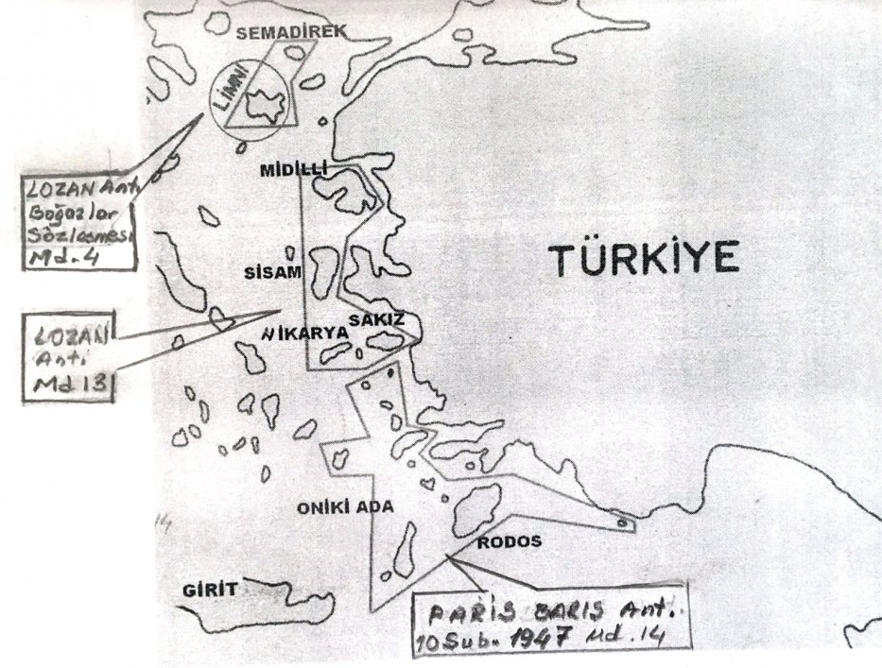
ADALAR: Balkan Harbi sırasında Yunanistan Ege Adalarını işgal etmiş, Osmanlı Devleti, Londra ve Atina Antlaşmaları ile bu durumu kabul etmişti. Lozan’da İsmet Paşa Ege Adaları’nı talep etti. Ancak bu adaların tamamını alamadı.
Gökçeada, Bozcaada ve Tavşan Adaları Türkiye’ye bırakıldı.
Ege sahillerinden 3 mil uzaklığa kadar olan ada ve kayalıklar Türkiye’ye bırakıldı. Ayrıca Yunanistan, kıyılarımıza yakın olanlar silahtan ve askerden arındıracaktı.
12 Adalar ise İtalya’ya verildi.
Türkiye, Kıbrıs hakkında İngiltere tarafından 5 Kasım 1914 tarihinde alınan kararı kabul etmiştir. Böylece Kıbrıs İngiltere’ye bırakılmıştır.

Slide 18
Güney Sınırı
20 Ekim 1921 Ankara Antlaşması gereğince, Fransa ile anlaşılarak güney sınırı kararlaştırılmış, Lozan'da bu sınır sadece teyit edilmiştir.

Slide 19
Irak Sınırı
Irak sınırı uyuşmazlığı çözülememiştir. Antlaşmada, Türk topraklarının boşaltılmasından itibaren, bu uyuşmazlığın 9 ay zarfında Türkiye ve İngiltere arasında yapılacak ve antlaşmayla dostane bir şekilde çözümleneceği belirtilmiştir. Bu görüşmelerde bir çözüme ulaşılamazsa sorun Milletler Cemiyeti’ne havale edilecektir.

Slide 20
Boğazlar
Lozan'da imza olunan en önemli belgelerden biri de, Türk Boğazlarının statüsü ile ilgili sözleşmedir. Boğazlar sorunu, antlaşmanın 23. maddesinde yer almış, Barış Antlaşması'na ek Lozan Boğazlar Sözleşmesi ile ayrıca ayrıntılı olarak düzenlenmiştir. Boğazlardan serbest geçişi, Boğazlar Komisyonunun kurulmasını (en fazla 12.000 kişilik askerî kuvvete sahip olacaktı), boğazların ve civarının askersiz hale getirilmesini (15 km.lik alan) hedef tutan ve Milletler Cemiyeti'nin de garantisini sağlayan hükümleri içeren bu sözleşme, 1936'da Montrö (Montreux) Boğazlar Sözleşmesi ile değiştirilmiştir. Milli egemenliği sınırlayıcı hükümler kaldırılmış, Türkiye’nin çıkarlarına uygun hale getirilmiştir.

Slide 21
Azınlıklar
Birinci Dünya Savaşı'na son veren barış antlaşmalarında azınlıkların himayesine ait hükümler bulunmaktadır. Lozan Barış Antlaşması'nın bu hususla ilgili hükümleri incelendiğinde, azınlıklar bir ayrıcalığa sahip olmamışlardır. Türk vatandaşı sayılan gayrimüslimlerin kanun ve hukuk düzeni önünde eşitliği sağlanmıştır. Antlaşmanın 42. maddesi ile gayrimüslim azınlıklar yararına olarak kabul edilen şahsî haklar ile aile hakları, Medeni Kanunumuzun yürürlüğe girmesi ile önem ve anlamını yitirmiştir. Böylece Patrikhanelerin dünya işlerinde ve azınlıkların şahsî muamelelerinde hiç bir yetkisi kalmamıştır.

Slide 22
Kapitülasyonlar
Kapitülasyonlar, adli, mali ve idari sahada yabancılara tanınan imtiyaz ve ayrıcalıklardır. Antlaşmanın 28. maddesiyle, kapitülasyonlar bütün sonuçları ile birlikte kaldırılmış ve yeni Türk Devleti, yüzyıllardan beri çekilen bir sorundan kurtulmuştur.

Slide 23
Savaş Tazminatları
1.Dünya Savaşı'nın galipleri, Osmanlı Devleti'nden 1.Dünya Savaşı nedeniyle tazminat istemişler, buna ek olarak, işgal masraflarına, kendi tebaalarının zarar ve ziyanlarını da eklemişlerdir.
1. Dünya Savaşı'na giren yenik devletlere ciddi bir malî yük olan bu sorundan, geleceğe bir borç bırakılmadan, sadece fiilen elimizde bulunmayan meblağ karşılık gösterilerek, büyük bir başarı ile kurtulunmuştur.
Türkiye, Yunanistan'ın savaşın devamından ve bunun sonuçlarından doğan malî durumunu dikkate alarak, tamiratla ilgili her türlü taleplerinden Karaağaç ve çevresinin Türkiye'ye bırakılması şartı ile vazgeçmiştir.

Slide 24
Borç Sorunu
1853'ten itibaren Birinci Dünya Savaşı sonuna kadar devam eden Osmanlı kamu borçları, Birinci Dünya Savaşı'nda yapılan borçlanmalar da dahil, büyük bir meblağ oluşturuyordu.
Sene tertipleri üzerinde borcun taksimi yerine, sermaye üzerinden borcun taksimi ile esas borç toplamı bir hayli azaltılmıştır. Diğer taraftan bu borçlar, Osmanlı İmparatorluğu'ndan ayrılan devletlere de gelirle orantılı olarak bölünmüştür. Ayrıca, Osmanlı İmparatorluğunun Almanya, Avusturya, Macaristan ve Bulgaristan'a olan borçları bu devletlerle de yapılan antlaşmalarla 1.Dünya Savaşı'nın galiplerine devredilmiştir.
Osmanlı kamu borçlarının diğer çetin bir safhası Türk tarafının ödeyeceği borçların hangi para ile ödenmesi hususunda kendini göstermiştir. Karşı taraf bunu altın veya sterlin olarak talep etmiştir. Türk tarafı, Türk parası ve Fransız frangı olarak ödemeyi teklif etmiş, aradaki farkın muazzam meblağlara varmasına rağmen, burada da Türkiye'nin görüşü kabul edilmiştir.Türkiye üzerine düşen borçların son taksidini 1954 yılında ödemiştir.
Alacaklı devletlerle Lozan’da sağlanan anlaşma üzerine Düyun-u Umumiye İdaresi’nin kontrolü altında bulunan gelir kaynaklarımız yeniden devletinin eline geçmiştir. Örgütün Türkiye’deki varlığına son verilmiş ve topraklarımız dışına çıkarılmıştır.

Slide 25
Nüfus (Mübadelesi) Değişimi
Lozan'da çözümlenen bir diğer önemli sorun da, İstanbul'da yaşayan Rumlarla Batı Trakya'da yaşayan Türkler hariç, Türkiye'deki bütün Rumlarla Yunanistan'daki Türklerin değiştirileceğini öngören sözleşmenin, Barış Antlaşması'na ek olarak konmasıdır.

Slide 26
Fener Patrikhanesi Sorunu:
Türkiye patrikhane konusunda, patrikhanenin kapatılması ya da Yurt dışına sürülmesi tezini savunmuştur. Yunanistan ise Patrikhane’ye «ekümenik» yani evrensel/dünyevi unvanının verilmesini istiyordu. Böylece Patrik hem devlet başkanı hem de dini lider halini alacaktı.
Sonunda Patrikhanenin dinî faaliyetlerinin dışında faaliyet göstermeyeceği garantisinin verilmesiyle Patrikhane İstanbul’daki konumunu devam ettirmiştir.

Slide 27
Enver Behnan Şapolyo:
“Bu muahede ile hür ve müstakil bir Türkiye doğdu.
Türkler için Sevr bir ölüm, Lozan ise bir hayat olmuştur.”

Slide 28
Mustafa Kemal’e Göre Lozan Barış Antlaşması:
“Bu antlaşma, yüzyıllardan beri hazırlanmış, Sevres Antlaşması ile tamamlandığı sanılmış büyük bir suikastın sonuçsuz kaldığını bildirir bir belgedir. Osmanlı tarihinde benzeri görülmemiş siyasi bir zaferdir.”

Slide 29
İsmet İnönü’ye göre Lozan Antlaşması
“Lozan, barışa ulaşmak için esas meseleleri halleden ve birçok meselenin zaman içinde hallini ileriye bırakan bir muahede, bir vesikadır...Lozan muahedesi, zaman içinde tekamül etmiş (olgunlaşmış, tamamlanmış) beynelmilel vesikadır…Eksik kalmış maddelerin hepsi arzumuza göre zaman içinde değişti, en son boğazların müdafaası bütün şartlarıyla Türklere havale edildi. Birinci Cihan Harbi’nden sonra yapılan sulh muahedelerinin hiçbiri 20 sene yaşamamıştır…Lozan, ilk seneden aldığı şekli zaman içinde tamamlayarak tam, daimi bir şekil almış, ve değiştirmeden devam ettirebilmiştir. Bu müstesna bir başarıdır.”

